Slide 1
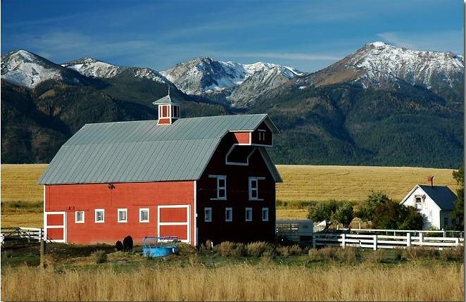
说说看
比较现在的你和四年前的你有什么变化?

Slide 2
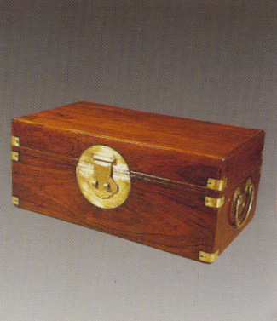
人教新课标 三年级 语文 上册 第七单元
科利亚的木匣

Slide 3
左琴科：（1895—1958）苏联作家。曾在彼得堡大学学习，后志愿参加第一次世界大战，十月革命后加入红军，退伍后当过鞋匠、演员、电话员，参加过拉皮翁兄弟文学团体。写有《蓝肚皮先生纳扎尔·伊里奇的故事》《克伦斯基》《澡堂》《蓝书》等讽刺作品。四十年代因写作中篇小说《日出之前》和《猴子奇遇记》受到联共（布）中央的批判。后从事翻译工作。

Slide 4
读读下列词语,并给字注音。
yà
xiá
wā
xié
科利亚
木匣
挖坑
冰鞋
bèi
bì
kā
一倍
躲避
喀山城
jù
小手锯

Slide 5
量具
思量
测量
量角器
liáng
量
气量
产量
数量
力量
liàng

Slide 6
围绕这三个小标题，你可以提出什么问题？
埋木匣
思考：课文围绕“科利亚
的木匣”先写了什么？再写了
什么？最后写了什么？
挖木匣
谁埋、挖木匣？
什么时候埋、挖木匣？
怎么埋、挖木匣？
为什么埋、挖木匣？
受到启发

Slide 7
默读第一段，思考：
（1）科利亚埋木匣是在什么时候？那时他几岁？
（2）科利亚是怎样将木匣埋起来的？
卫国战争：课文提到的“战争”指苏联卫国战争，是苏联人民为反对法西斯德国而进行的正义战争。1941年6月22日德国进攻苏联，苏联人民在斯大林领导下英勇抗击，经过几年的努力，于1944年收复全部被占领土，取得了卫国战争的胜利。课文中讲差不多4个年头，即指这段时间。

Slide 8
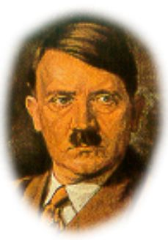

法西斯的领导人——希特勒
法西斯：指反对民主和自由，主张专政和独裁，实行全面统制和恐怖镇压；狂热鼓吹民族主义的行为。它是违反人性的，极其反动的，因此受到全人类的批判和抵抗。
法西斯的标志

Slide 9
科利亚干吗要把这些东西埋起来呢？因为德国法西斯快打到他们的村子了。科利亚和妈妈、奶奶决定离开村子，到咯山城去躲避。家里的东西不能都带走。妈妈把有些东西放进箱子里，从家门口向前走了三十步，把箱子埋在地下。科利亚只会数到十，就向前走了十步，埋下他的木匣。
受到妈妈埋东西的启示。
东西多不能都带走；
科利亚为什么把东西埋起来？找出句子读读。
你能用自己的话归纳吗？

Slide 10
小组合作学习：
（1）他们什么时候挖埋藏的东西？从埋到挖经过了多长时间？
（2）妈妈是怎样挖箱子的？结果怎样？
柯里亚开始是怎样挖的？结果怎样？

Slide 11
科利亚又是怎样思考、怎样挖出木匣的？
“我知道是怎么回事啦！木匣是我四年前埋的，那时候我还小，步子也小。我现在九岁啦，步子比那时候大了一倍，所以应该量的不是十步，而是五步。你们看，我马上会找到我的木匣子。”
读读，然后用自己的话说给大家听。

Slide 12

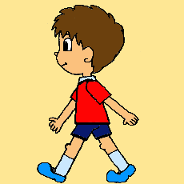
（四年前，五岁）
10步
（四年后，九岁）
5步

Slide 13
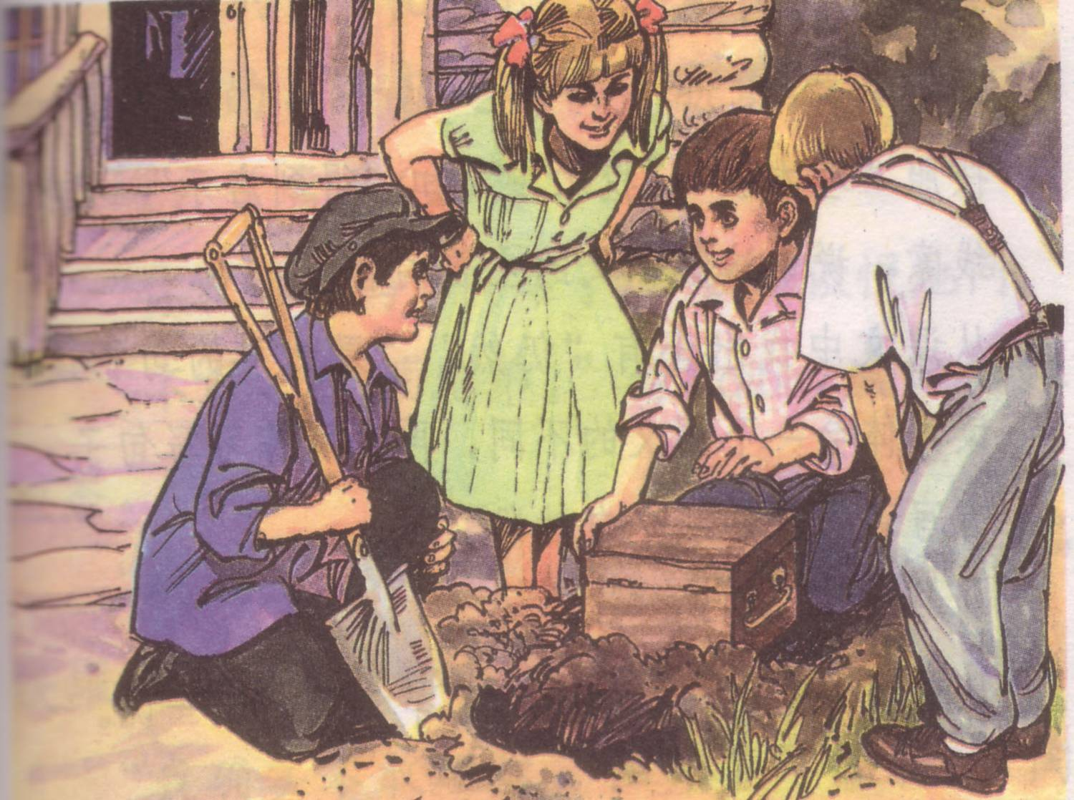
科利亚量了五步，又动手挖起来，不多一会儿，他果然早到了木匣子。
说说“果然”的意思。

Slide 14
科利亚从挖木匣中明白了什么？
读一读，说说你感悟到什么？
我们做事情，要随着情况的变化采取不同的做法。
科利亚高兴地说：“伙伴们，今天我不光找到了匣子，还懂得了时间一天天过去，我们一天天长大，步子也在渐渐变大。周围的一切，不是都在起变化么？”
时间
一天天过去，我们一天天长大
周围的一切，不是都在起
变化么？

Slide 15
科利亚5岁的时候从家门口向前数了10步埋下自己的小木匣，4年后数了5步挖出了木匣 。
按照“埋木匣——挖木匣——受到启发”的顺序说说课文的主要内容。
感 悟
时间在变化，自己在变化，周围的一切都在变化 。

Slide 16
拓展练习，填空：
科利亚从家门口开始走，( )了十步，就用铲子( )起来。坑挖好了，他把一个木匣( )在里面，匣子( )好后，( )上土，用脚( )了( )，还在上面( )了一层细沙，免得被人发现。
数
挖
放
放
盖
踩
踩
撒

Slide 17
科利亚（ ）的时候从家门口向前数了（ ）步埋下自己的小木匣，4年后数了（ ）步挖出了木匣 。
五岁
10
5
时间
科利亚明白了（ ）在变化，（ ）在变化，（ ）都在变化 。
自己
周围的一切
这件事启示我们做事情，要随着情况的变化（ ）。
采取不同的做法。

